Slide 1
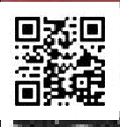
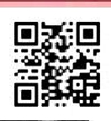
Collaboration avec les
Agences Matrimoniales

Slide 2
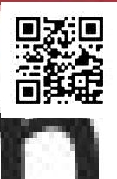
Madame, Monsieur,
Vousproposezauxhommesdetrouverl’âmesœuràl’étranger.Seulement combienderelationsn’aboutissentpasfautedemaîtrisedelalangued’autrui
oudel’anglaiset laméconnaissance desaculture ?Nousvous proposonsdetravailler avecvouspour proposeraux personnessefiant àvous pour
trouverleursecondemoitié,enrajoutant àce serviceuneoptionlinguistiique comprenant descoursdelangues(anglais,français, russe, bulgare,
allemand). Celapeut aussi êtreproposé auxagences partenairestravaillant avecvouset baséesdans d’autrespays àtraverslemonde.Nous pouvons
leurgarantirdescours particuliersà domicile, en partenariat avec vous.
Nousvous proposonsaussidesformationslinguistiquesdans cecadrepour permettreàleursemployés, ainsi qu’auxvôtresd’apprendreunelangueet
leurgarantiruneévolutionprofessionnelle.
Pourde plusamplesinformations n’hésitezpas ànouscontacterparemail àl’adressesuivanteet_neven@yahoo.fr ouencoreau (+33)(0)826 8144
04ou surskypeauxpseudossuivantscheret_laurent ouneli.tomova3
Vous pouvez aussinousjoindre sur lesprofils suivants :
http://profil.cadremploi.fr/laurent.cheret.1
http://profil.cadremploi.fr/neli.cheret
Dans les2 cas il vous suffit de cliquer sur le bouton « Me Contacter »
Toute demande d’informations fera l’objet de notre part de la plusgrande discrétion.
Cordialement,
Toute l’équipe de ET NEVEN
http://www.cheret.tk
Nosfiches de présentation sont téléchargeables en pdf, aux liensci-dessous:
http://hydroculture.monforum.net/upload2/upload_fichier/Presentation_Laurent_CHERET.pdf
http://hydroculture.monforum.net/upload2/upload_fichier/Presentation_Neli_CHERET.pdf

Slide 3
